Slide 2
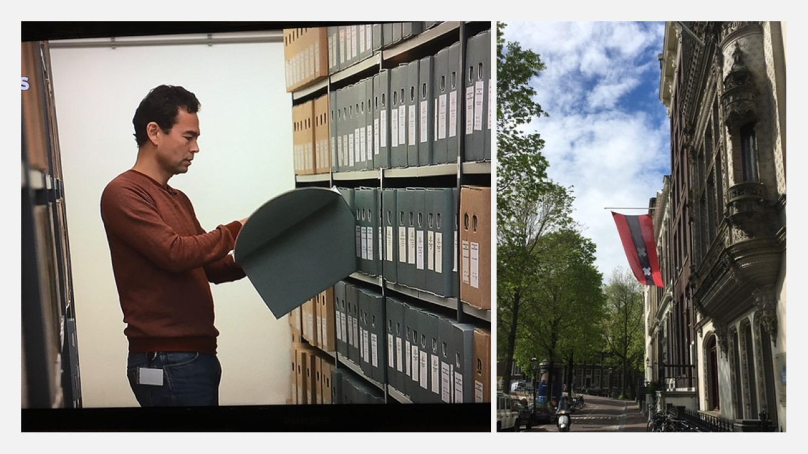

Slide 3
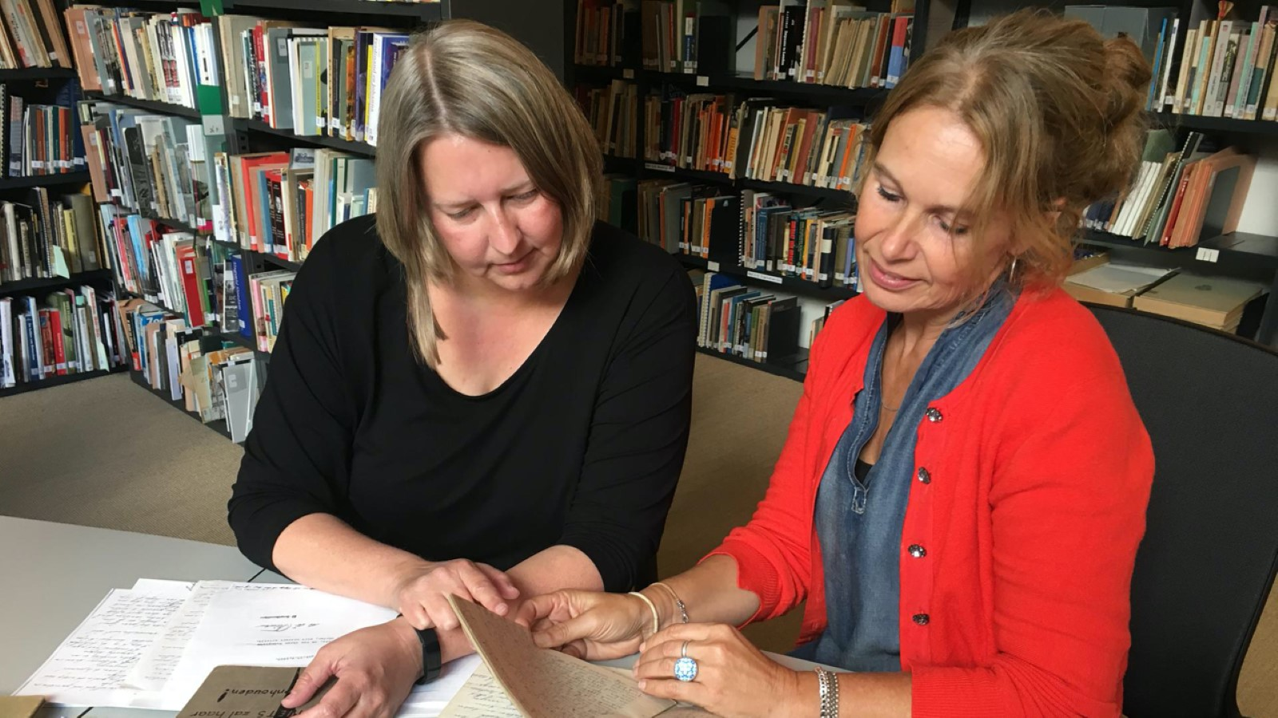

Slide 4
14 dagboeken

Slide 5
Henk en marie duijm een zee van vuur

Slide 6
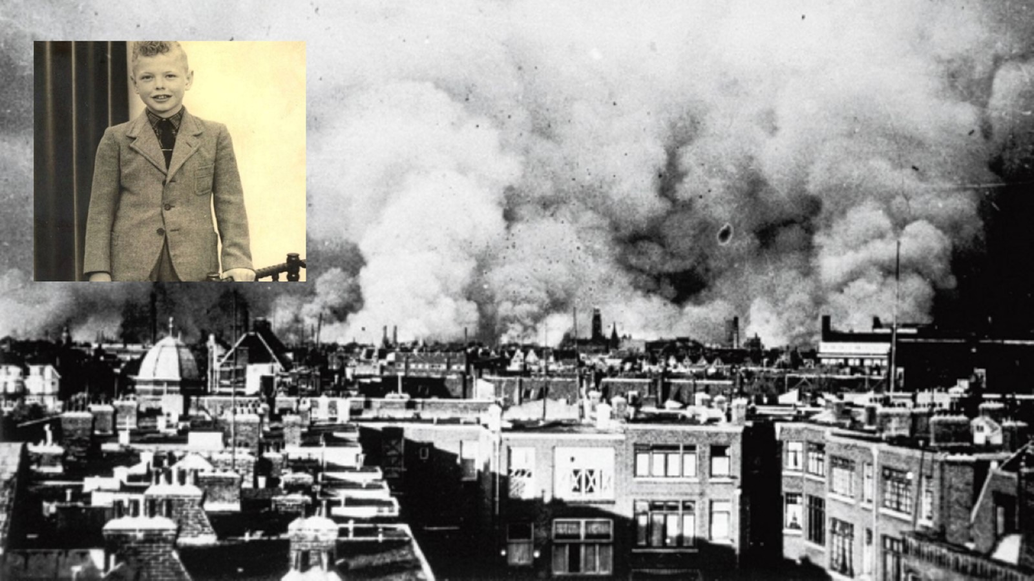

Slide 7
Yvonne van de pitte uit den Haag

Slide 8
Anoniem (Annie) winterstorm

Slide 9
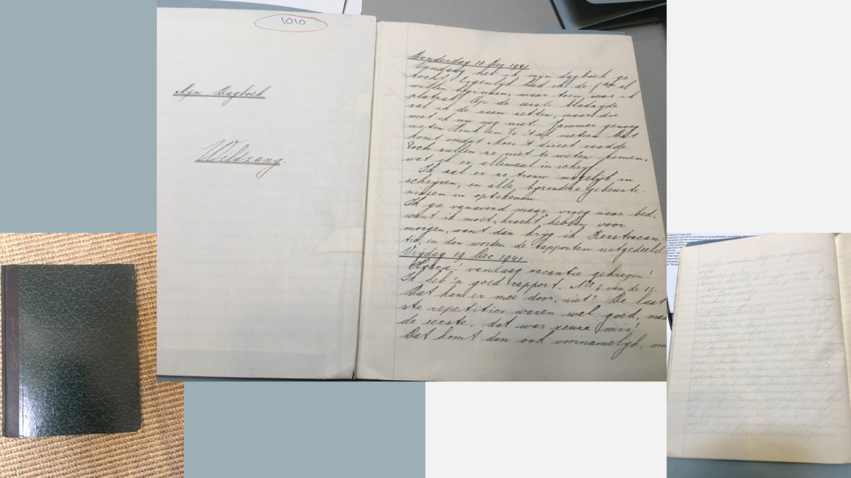

Slide 10
Jeugdstorm en NSB

Slide 11
Hans Veldhuis hier radio oranje

Slide 12
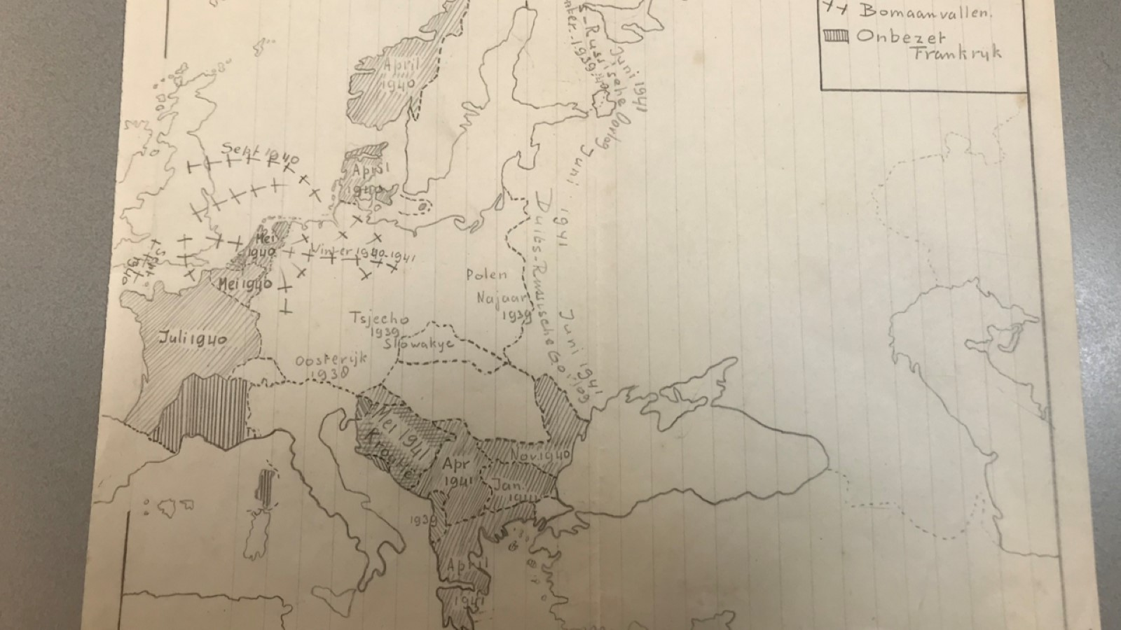

Slide 13
Elsje en felix valk tekenen voor je leven

Slide 14
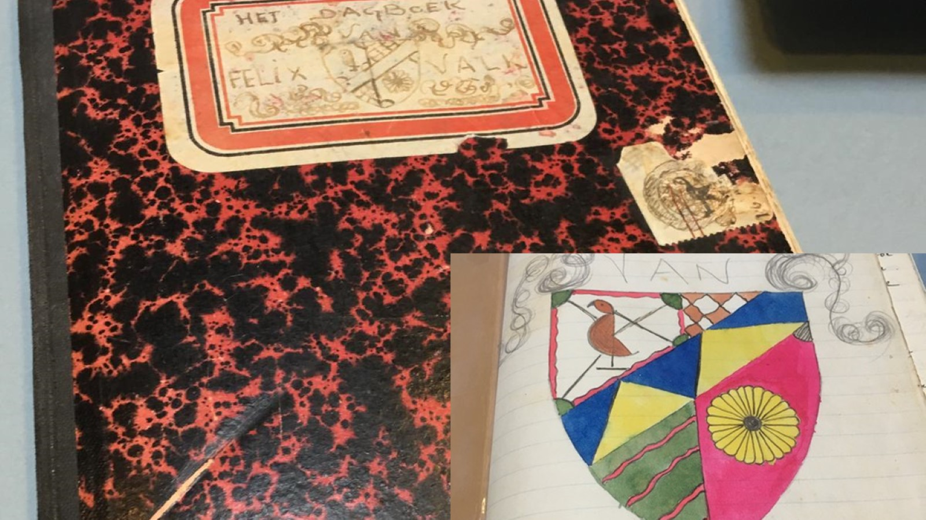

Slide 15
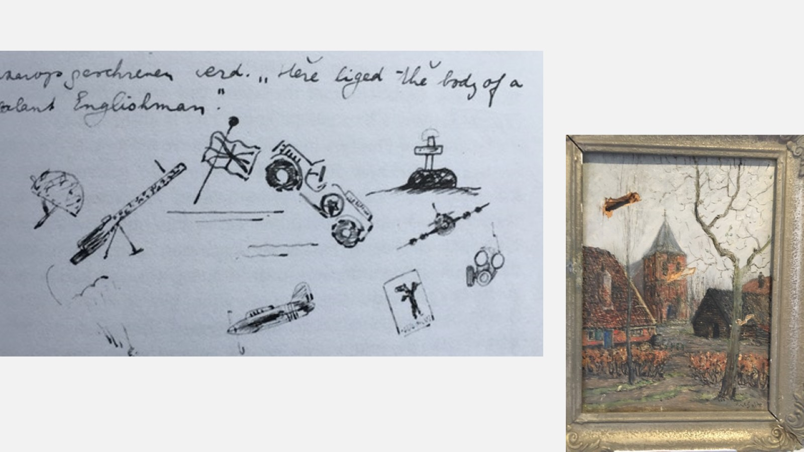

Slide 16
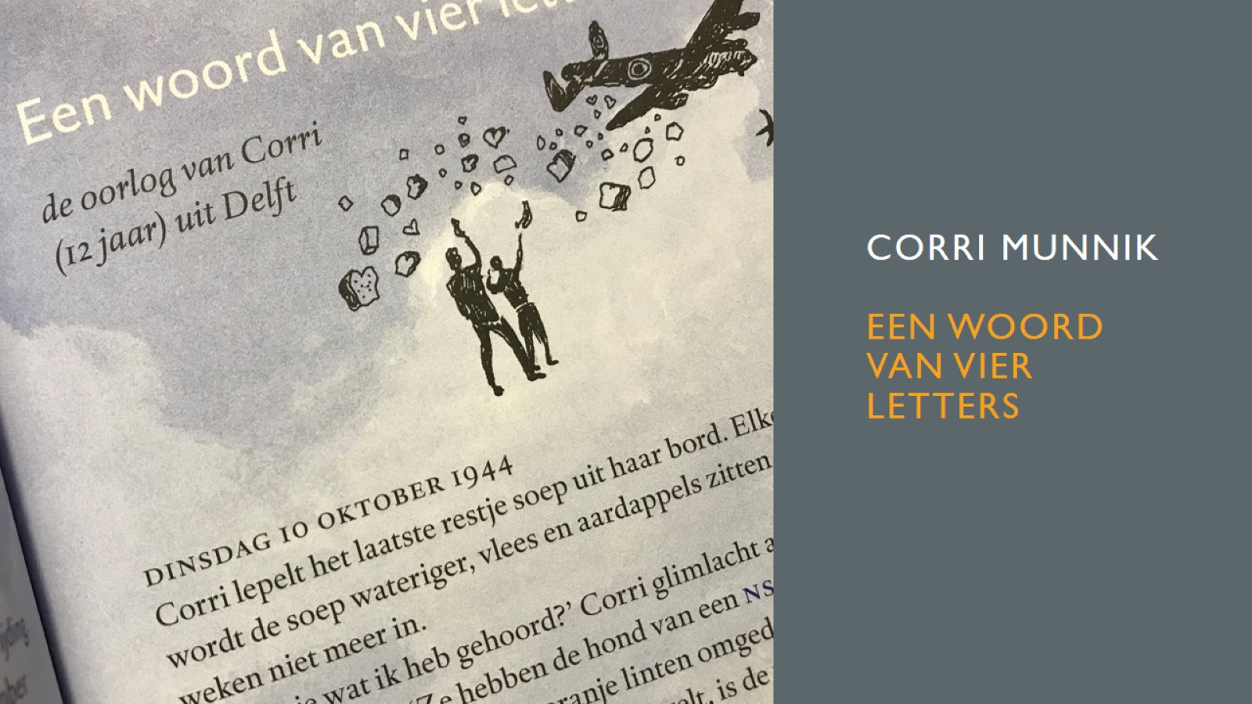
Corri munnik een woord van vier letters

Slide 17
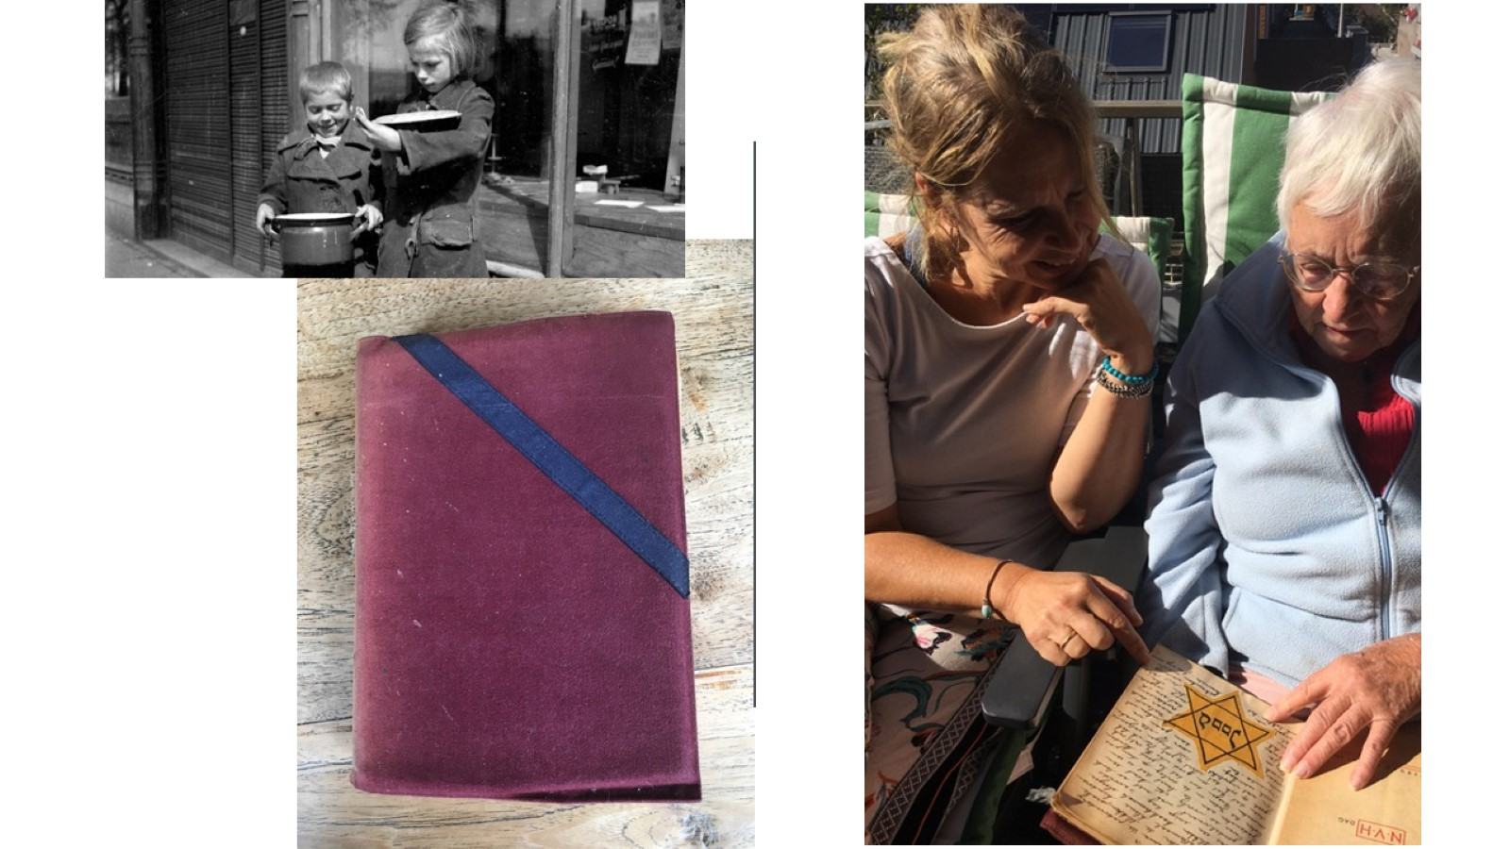

Slide 18
Henk rauwerdink in het hol van de leeuw

Slide 19
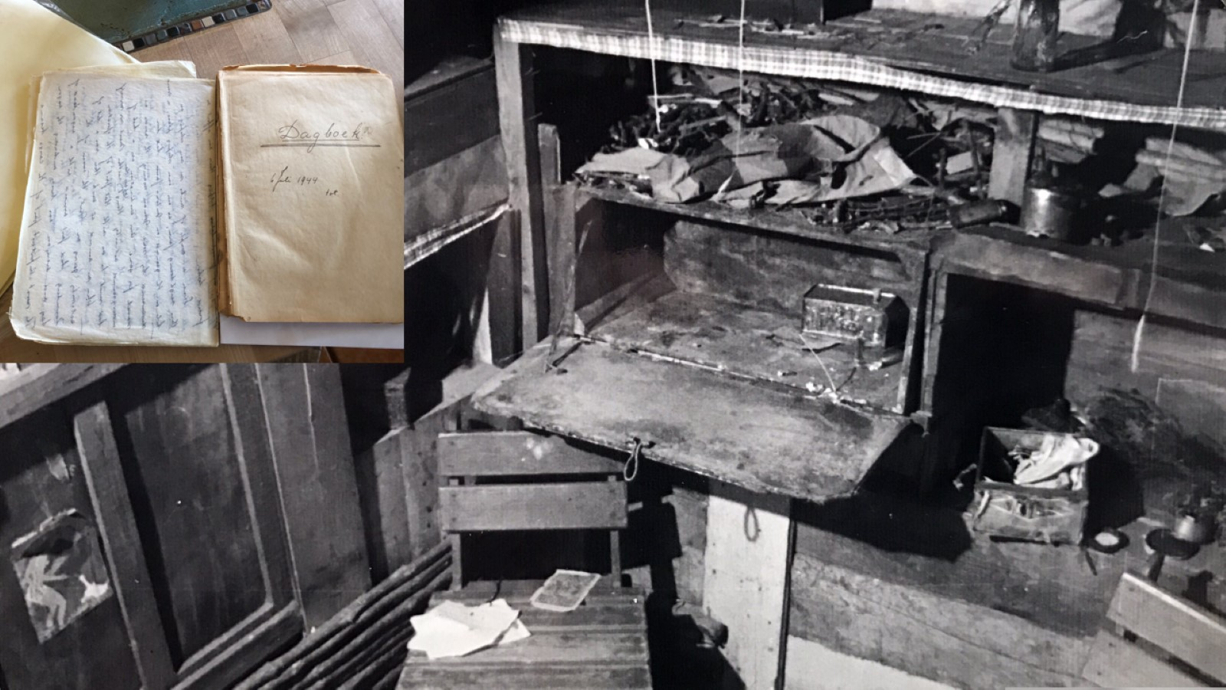

Slide 20
Jan mekenkamp de bende van mekenkamp

Slide 21
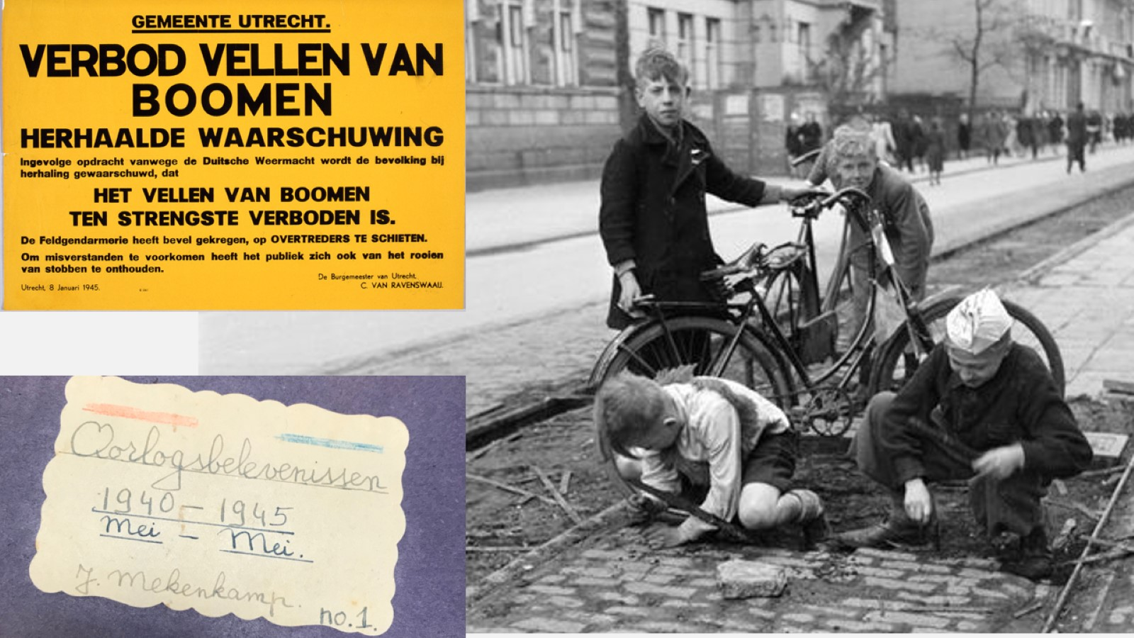

Slide 22
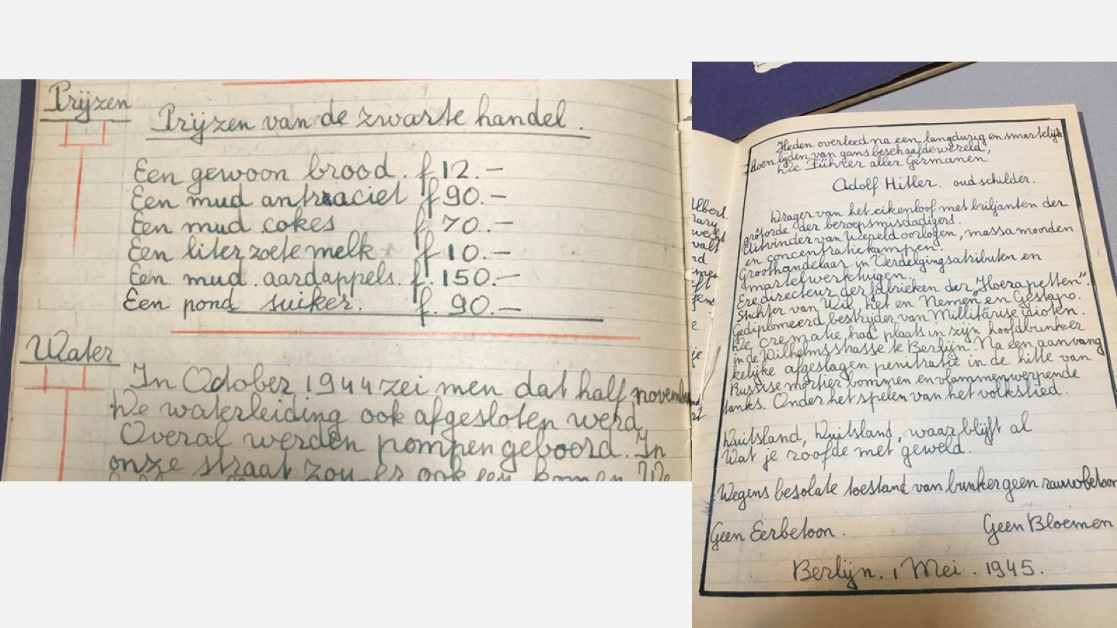

Slide 23
George levy De Trein van dood en leven

Slide 24
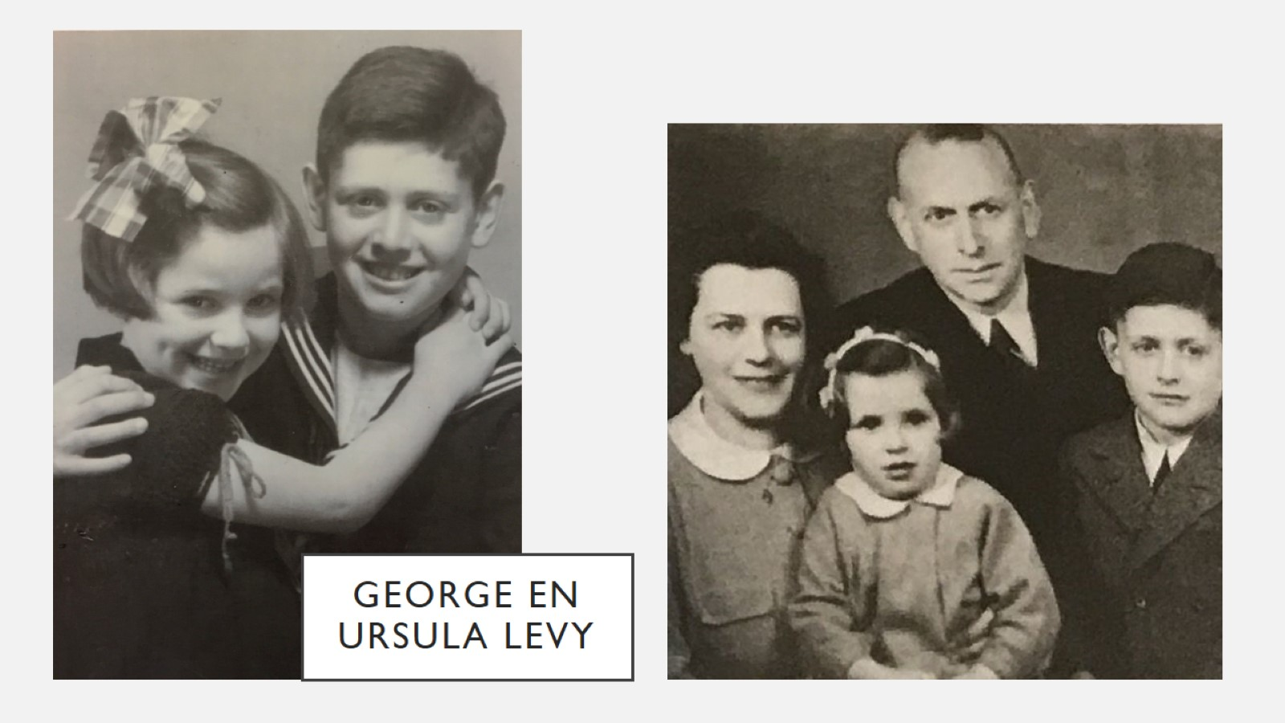
George en ursula Levy

Slide 25
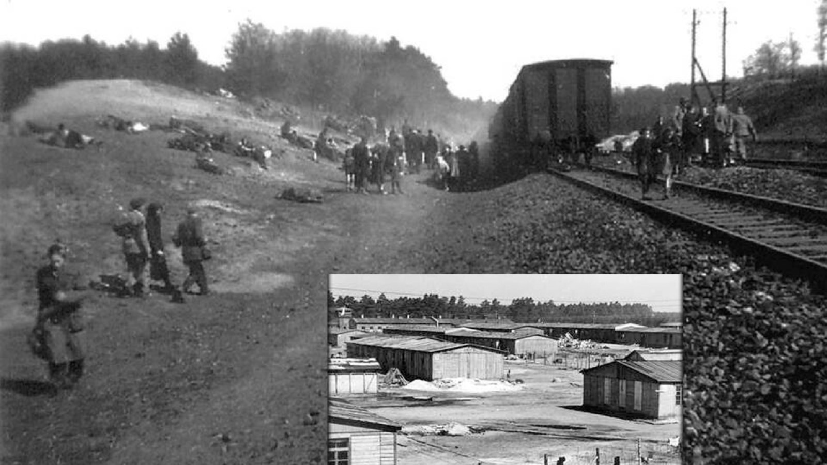
Het verloren transport 11-23 april 1945

Slide 26
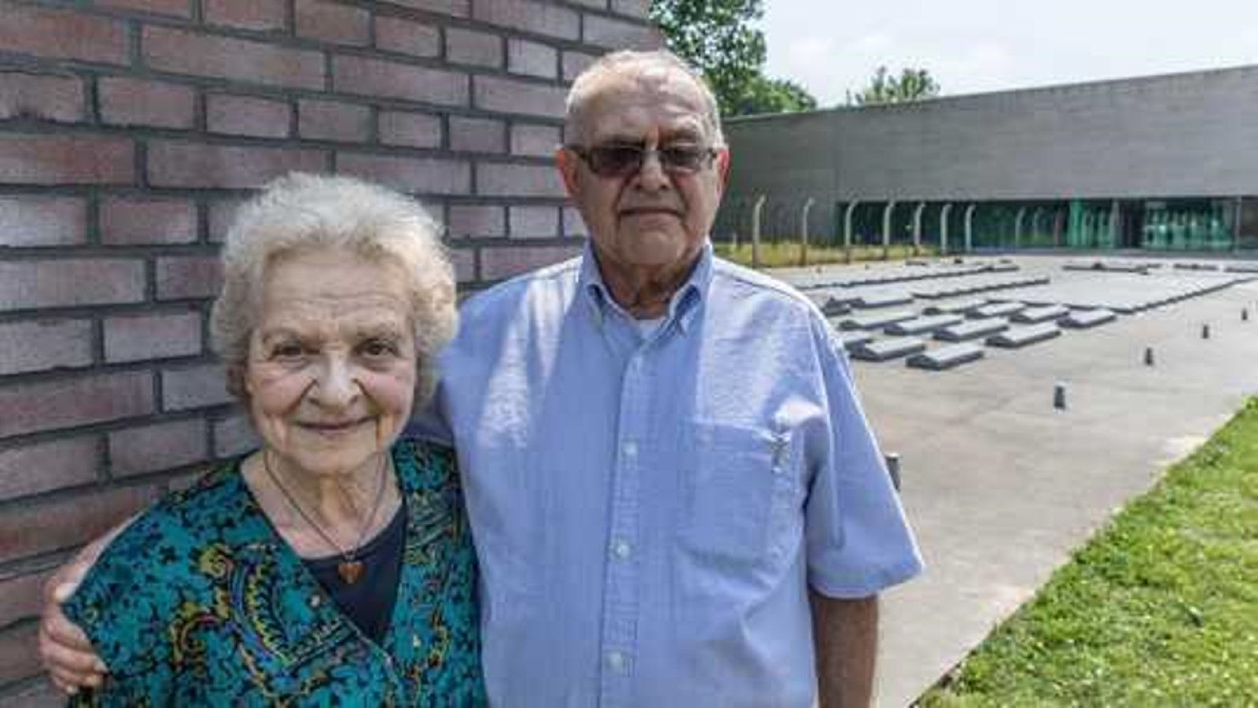

Slide 27
Suze seldenrath

Slide 28
LIENEKE VROEGOP BOTERHAM MET TEVREDENHEID

Slide 29
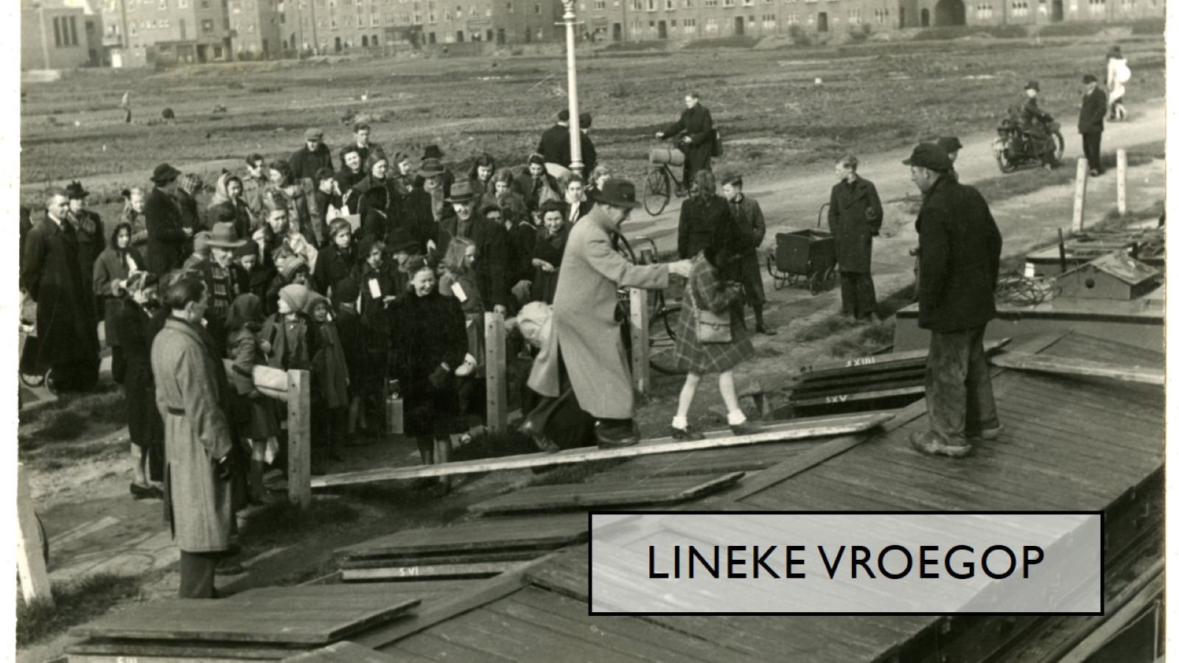
Lineke vroegop

Slide 30
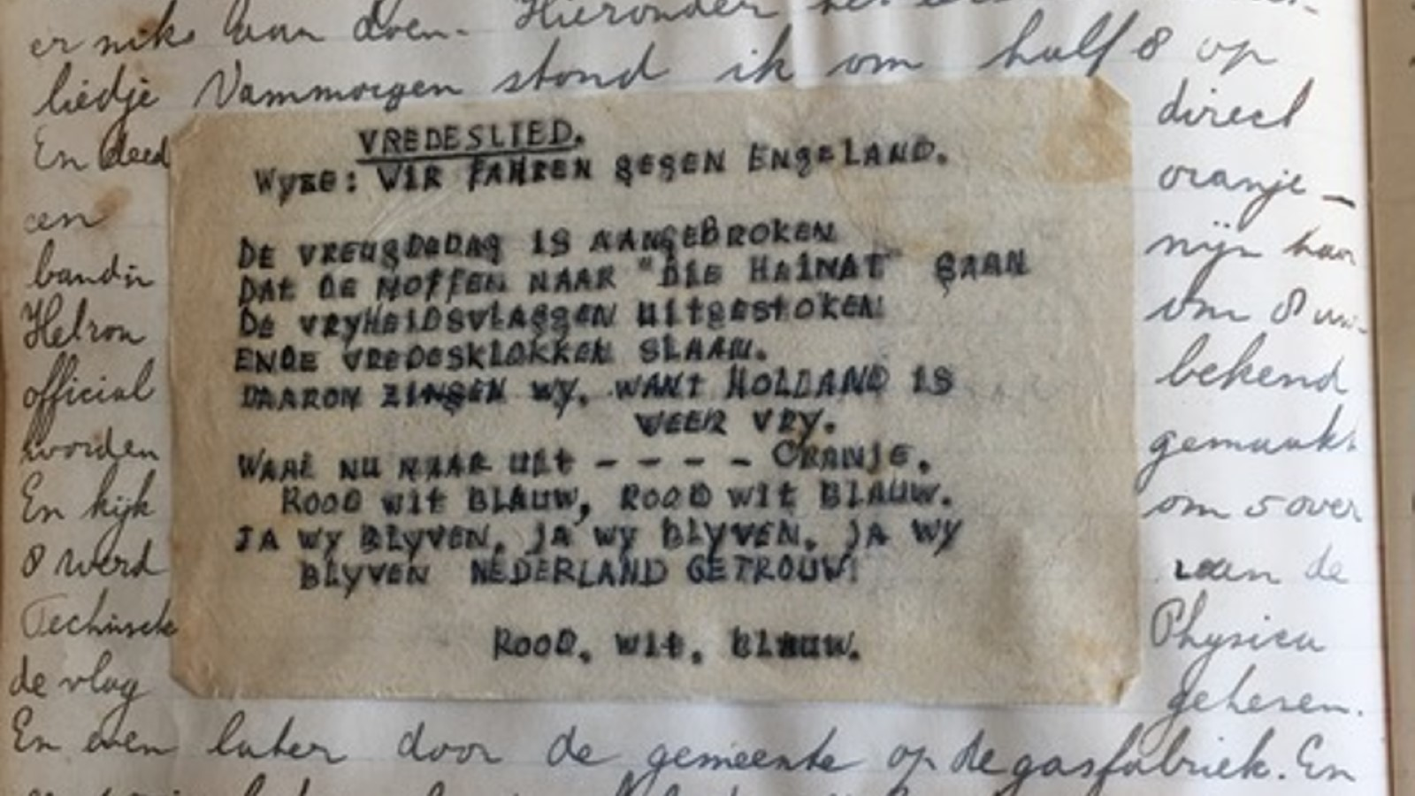

Slide 31
Geschiedenis herhaalt zich nooit maar rijmt altijd een keer (spinvis)

